Slide 1
Новообразования кожи
Заведующий отделением
Стационар кратковременного пребывания
Врач-хирург Соченко Ольга Владимировна

Slide 2
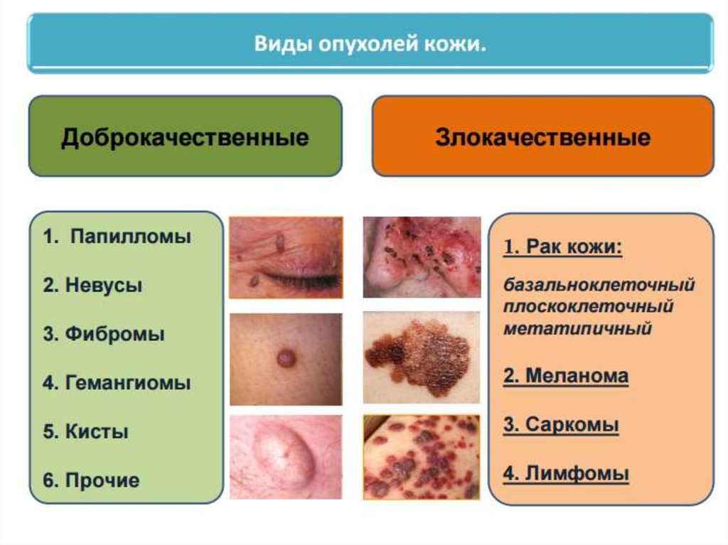

Slide 3
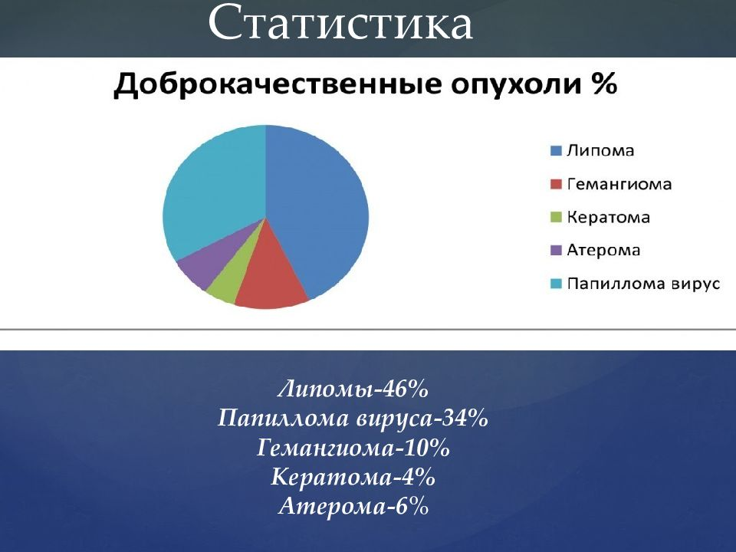

Slide 4
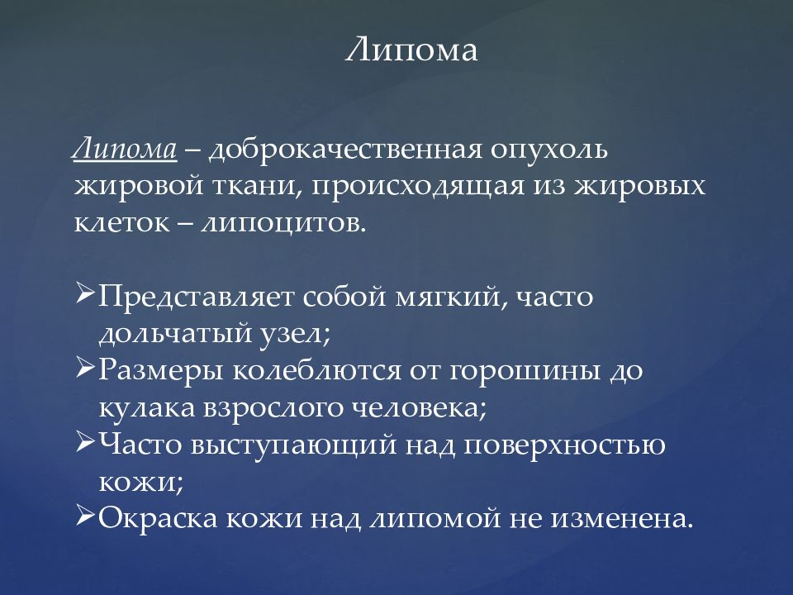

Slide 5
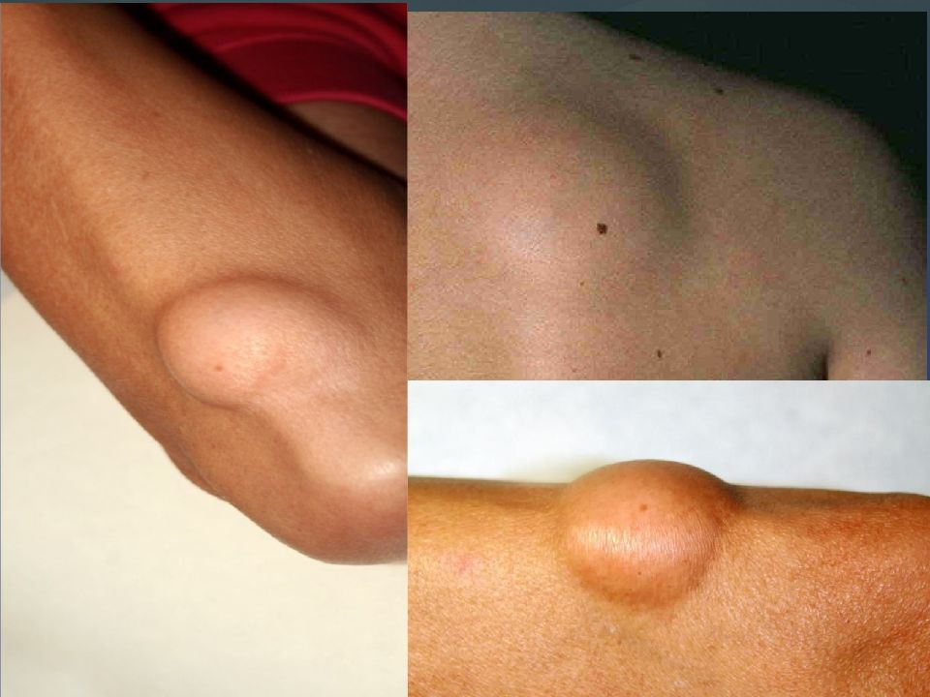

Slide 6
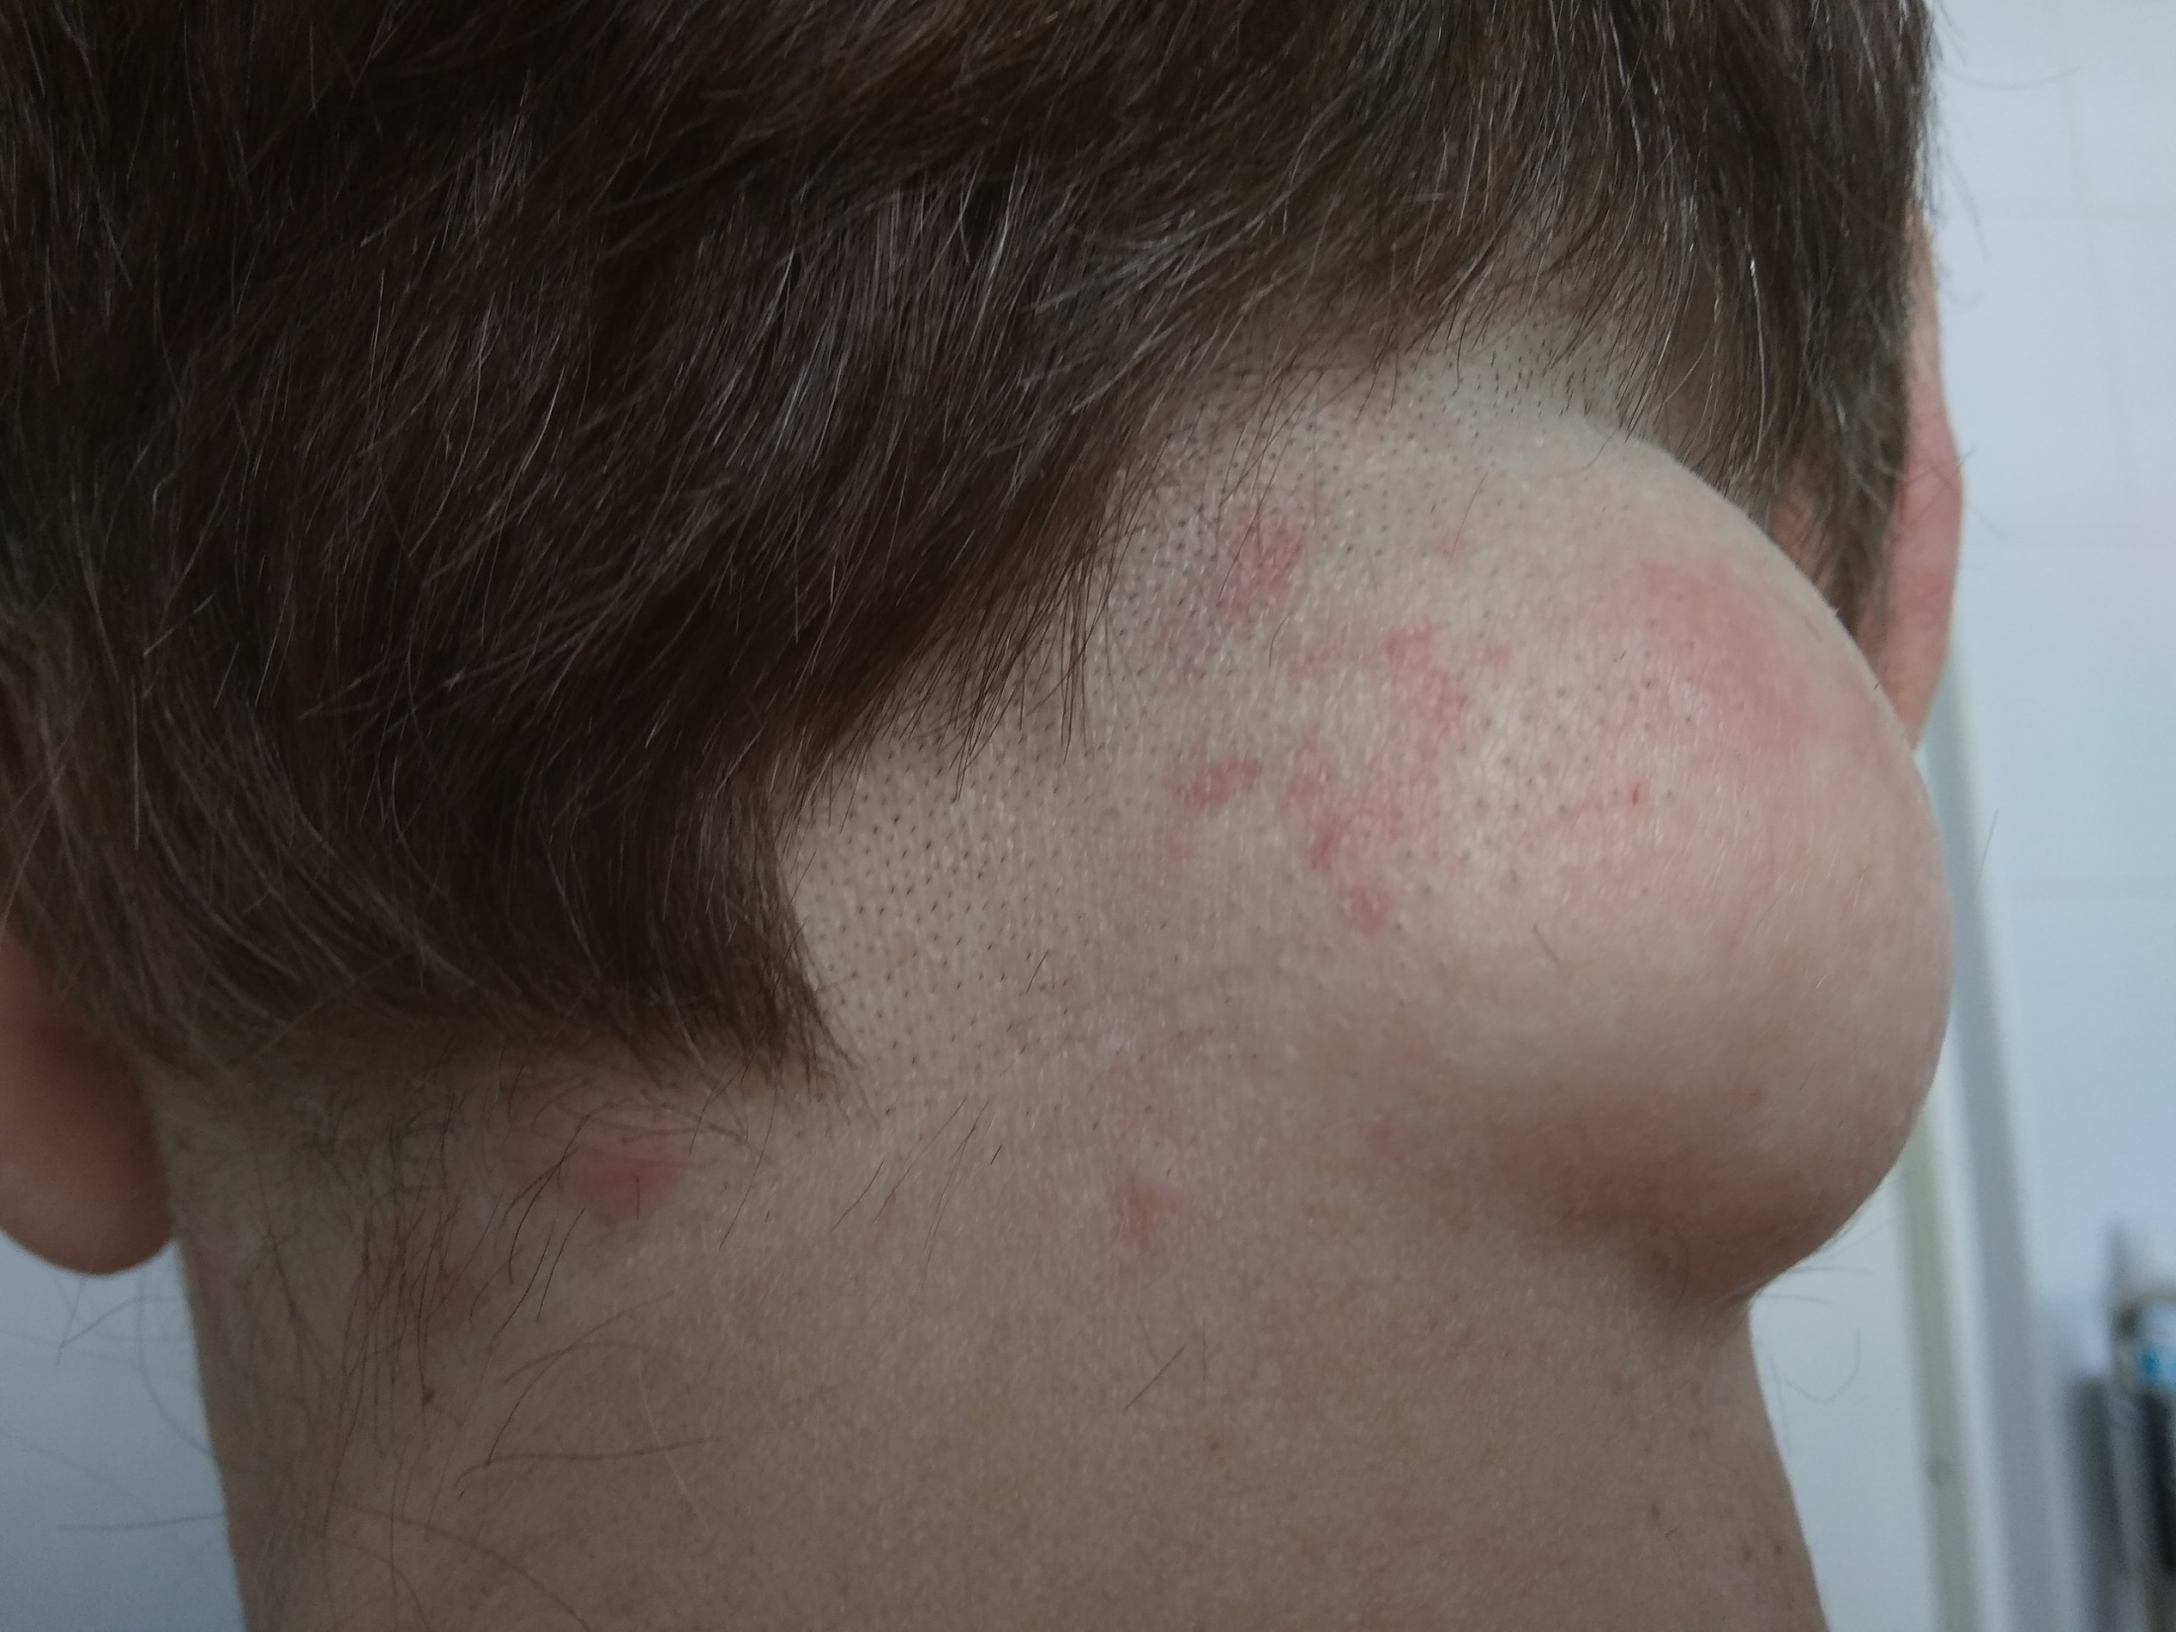

Slide 7
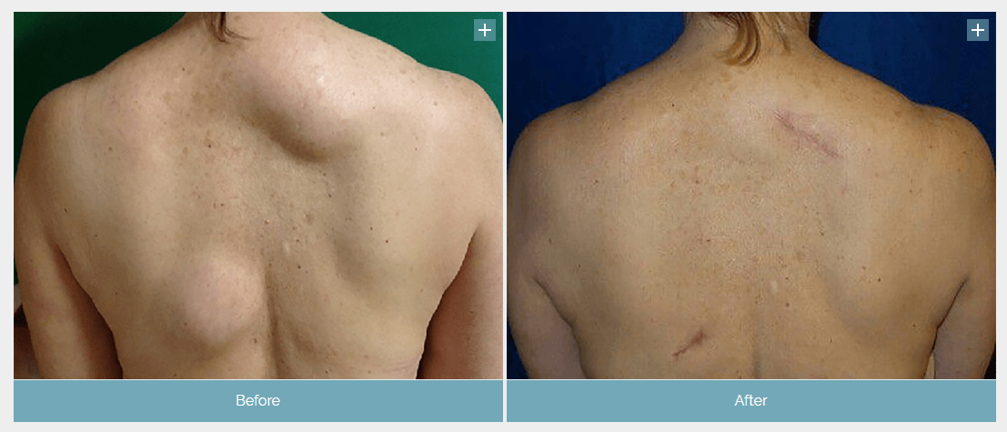

Slide 8
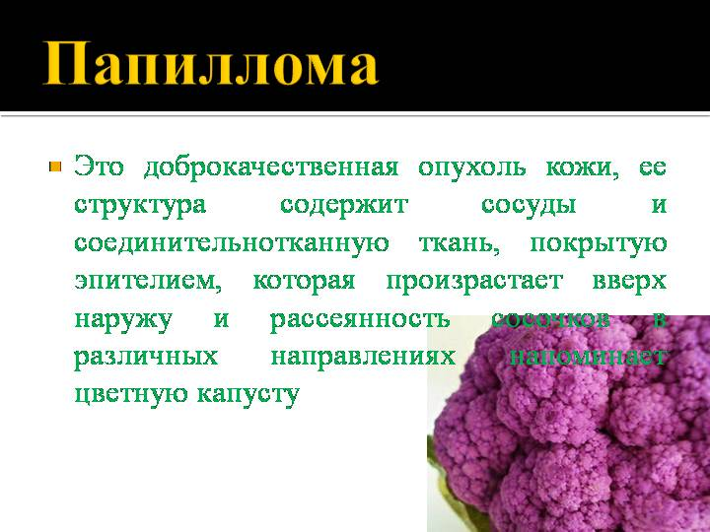

Slide 9
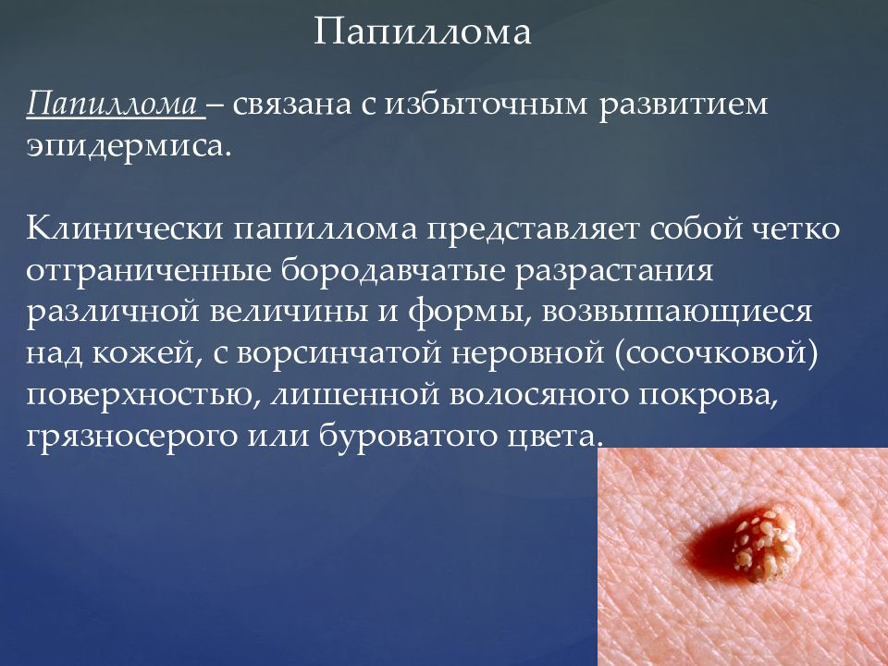
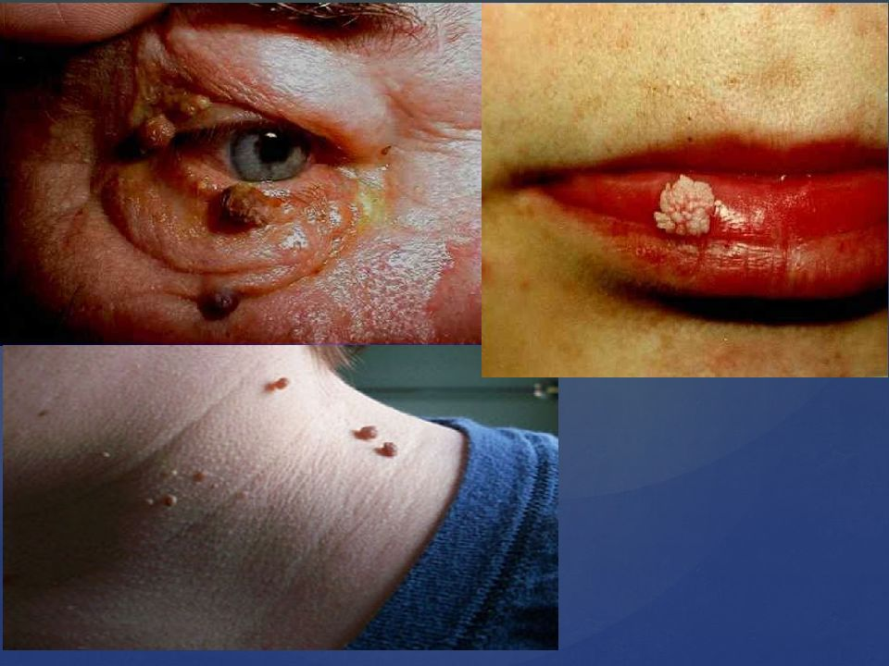

Slide 10
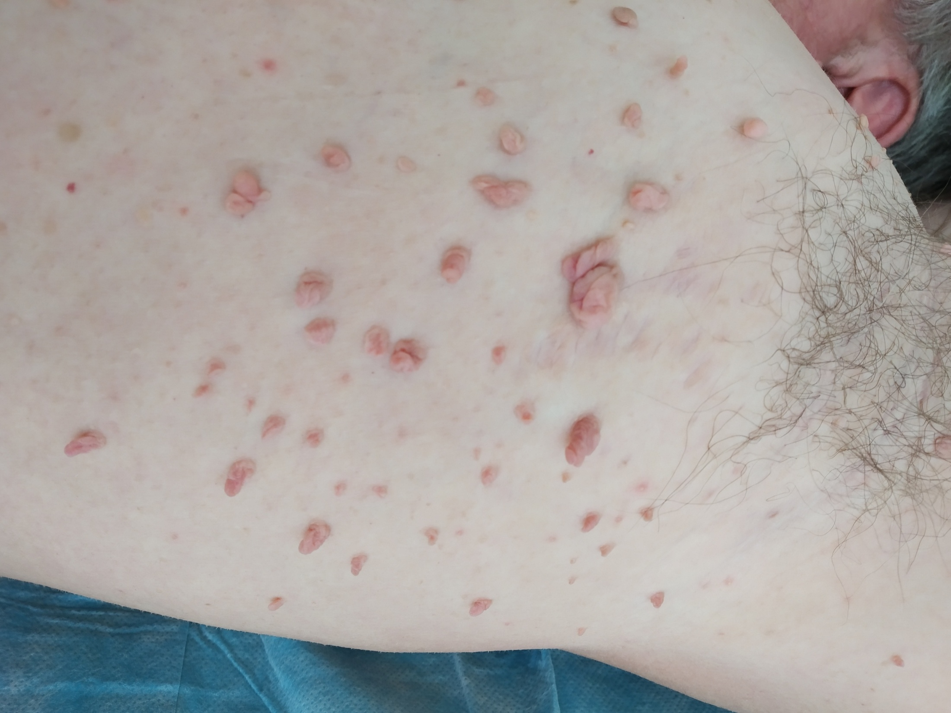

Slide 11
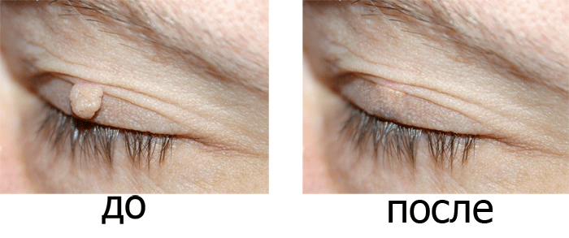

Slide 12
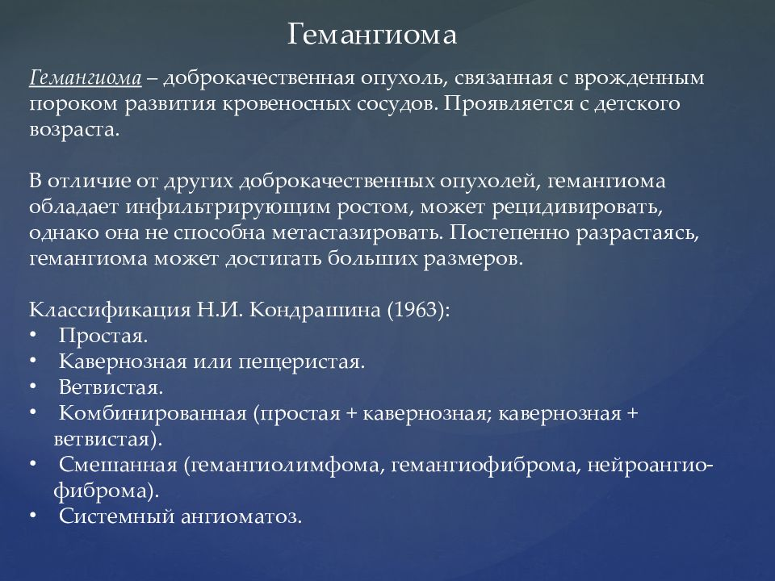

Slide 13
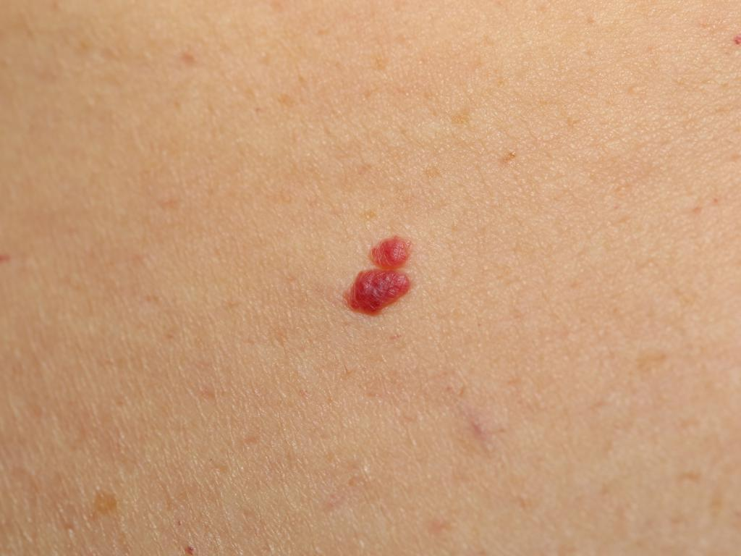
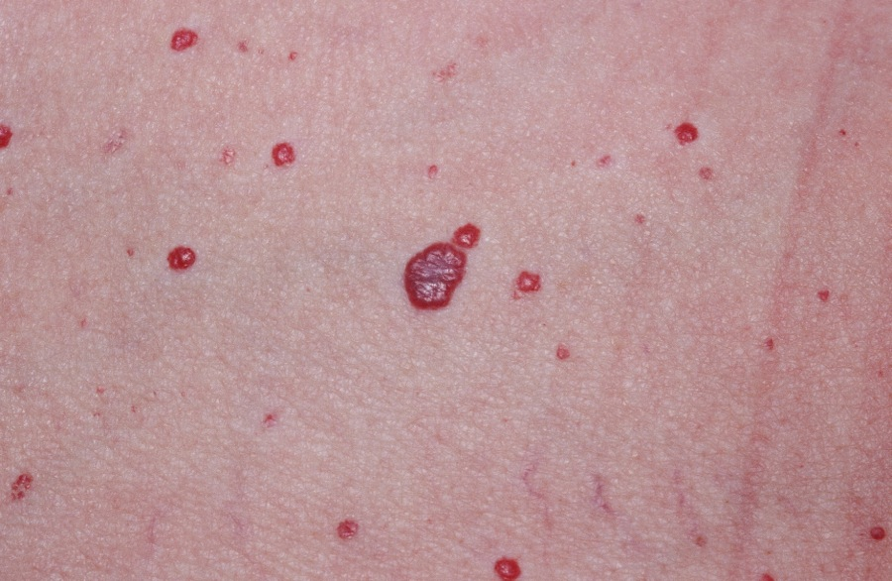

Slide 14
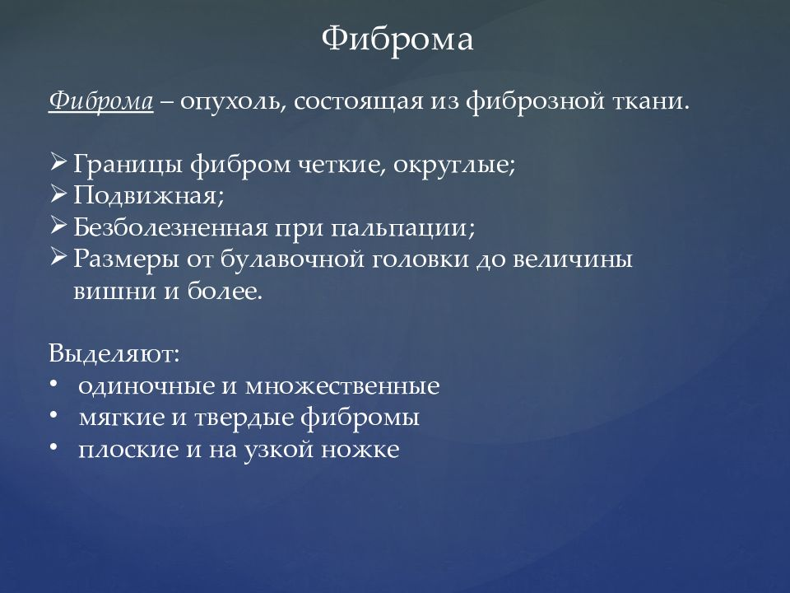

Slide 15
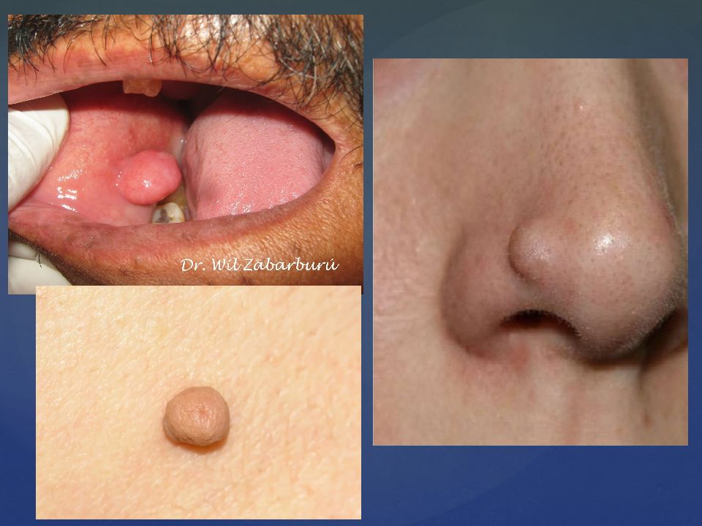

Slide 16
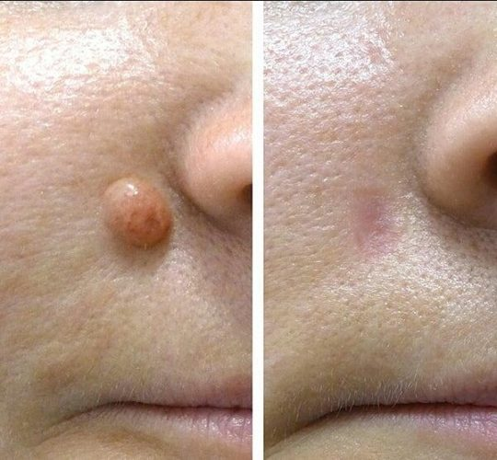

Slide 17
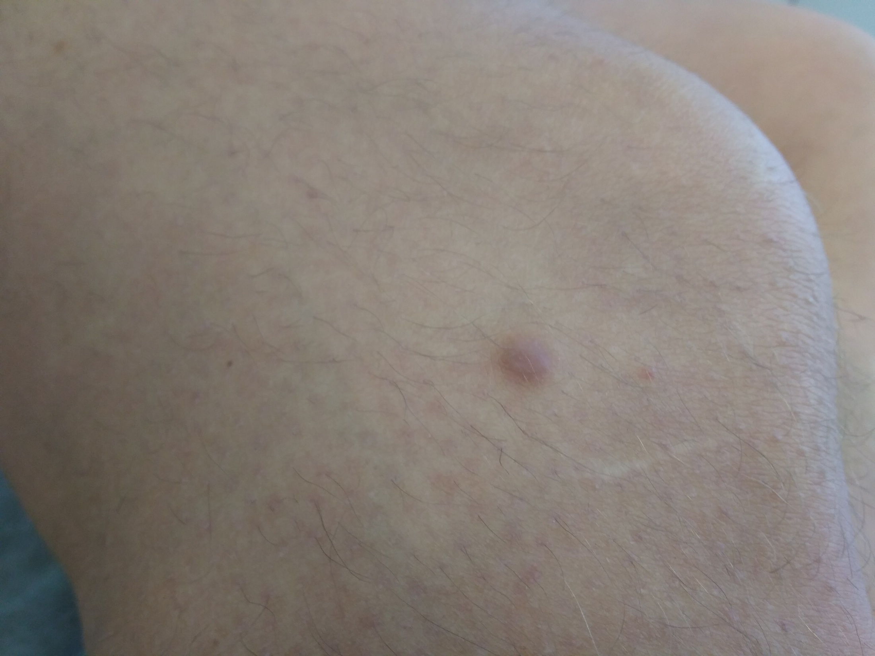
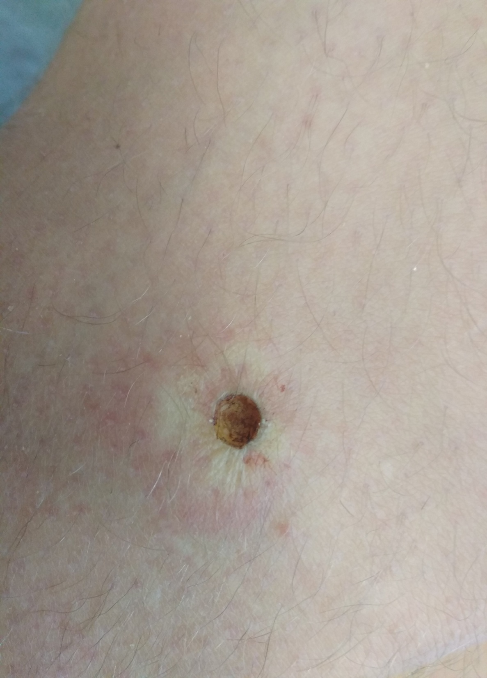

Slide 18
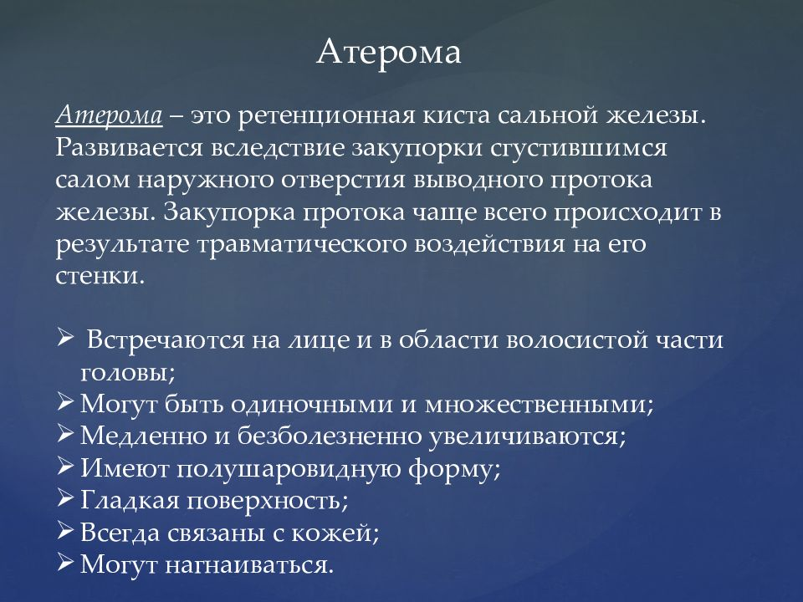

Slide 19
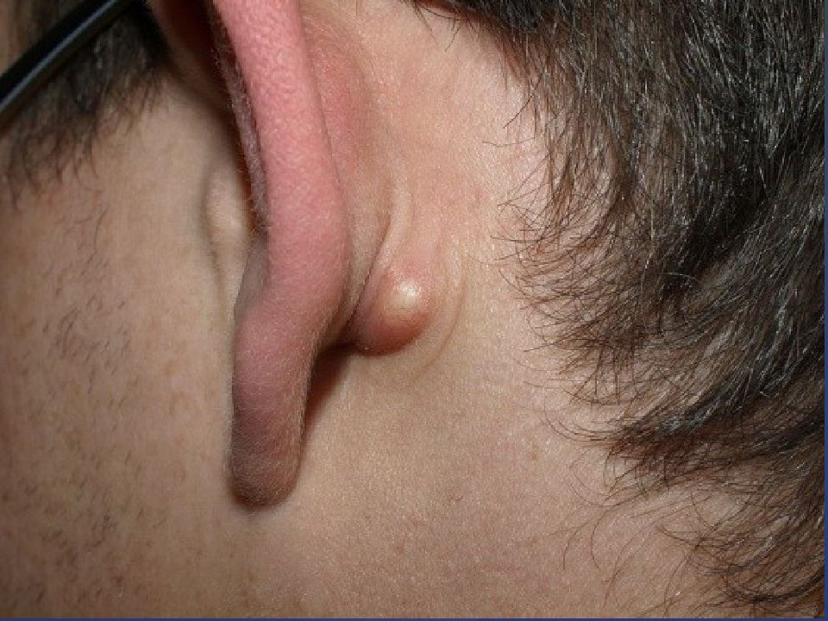

Slide 20
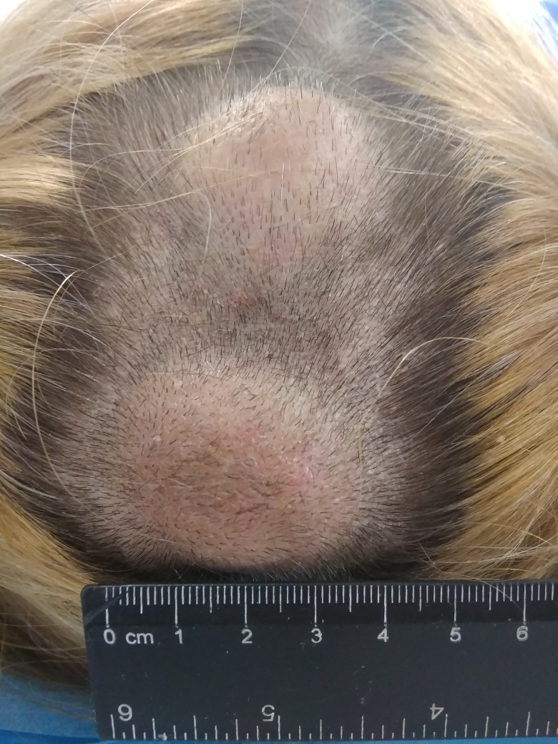
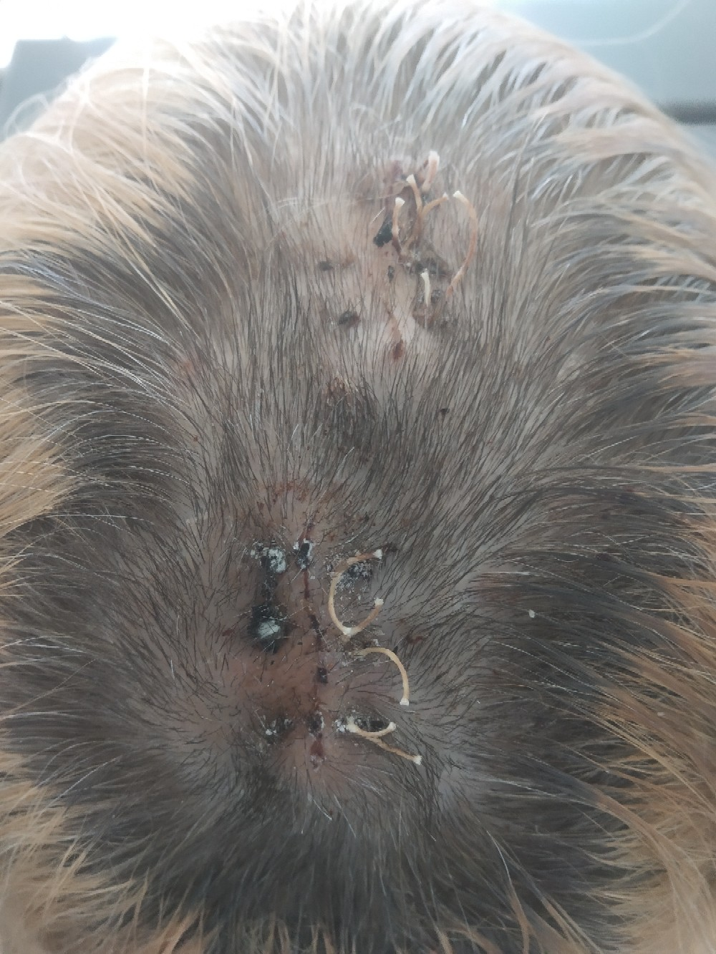

Slide 21
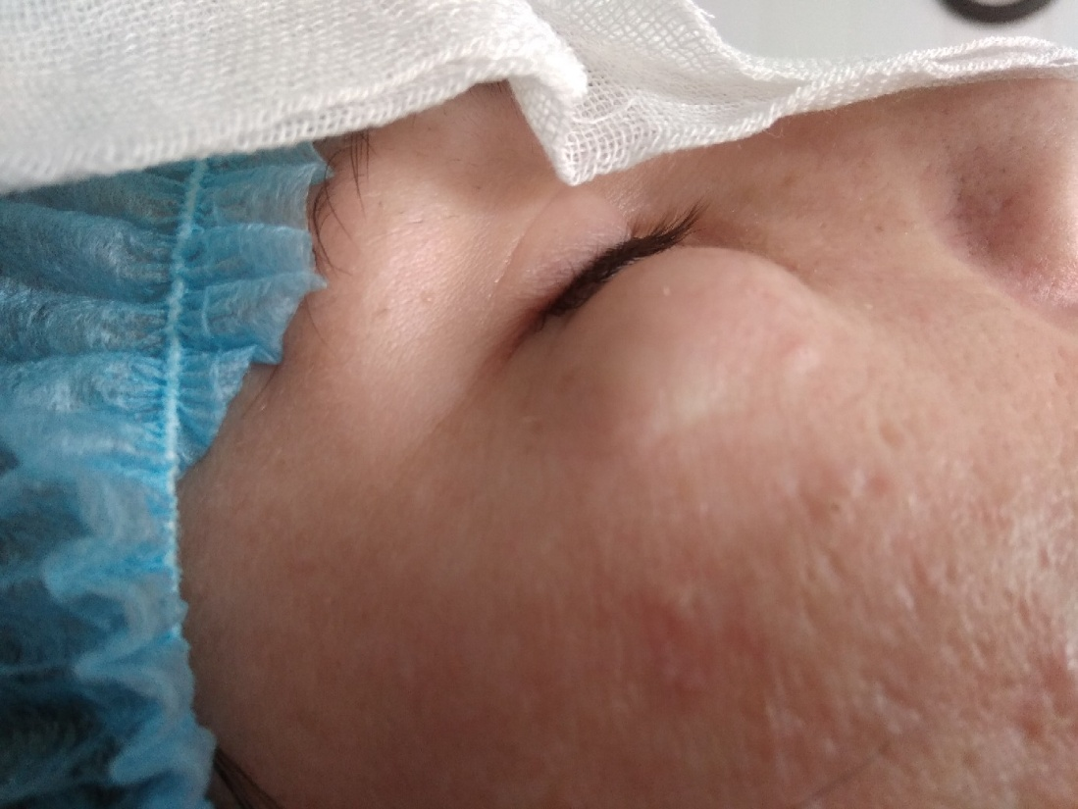
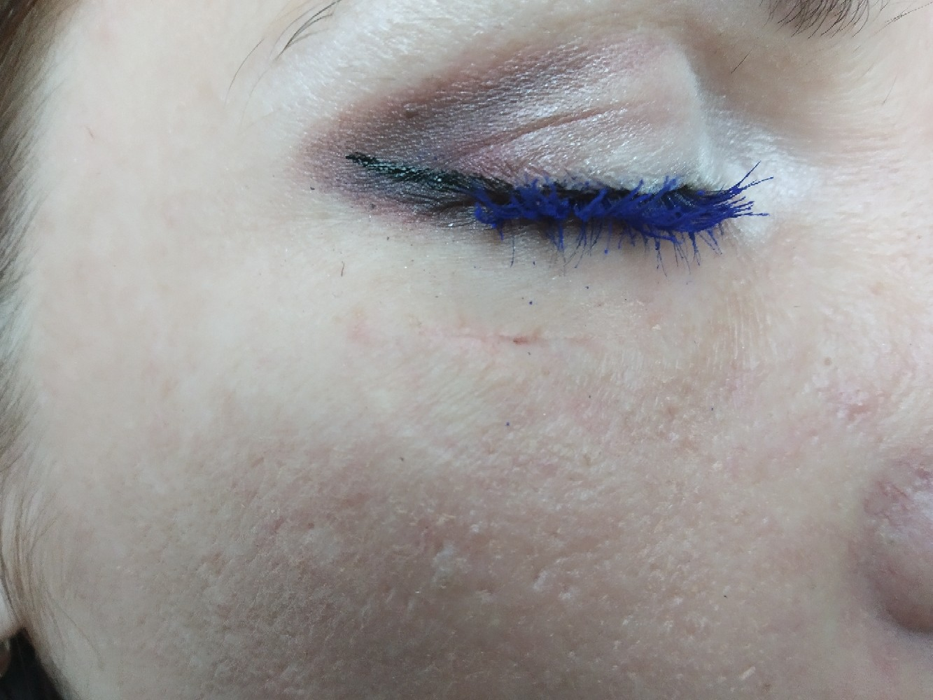
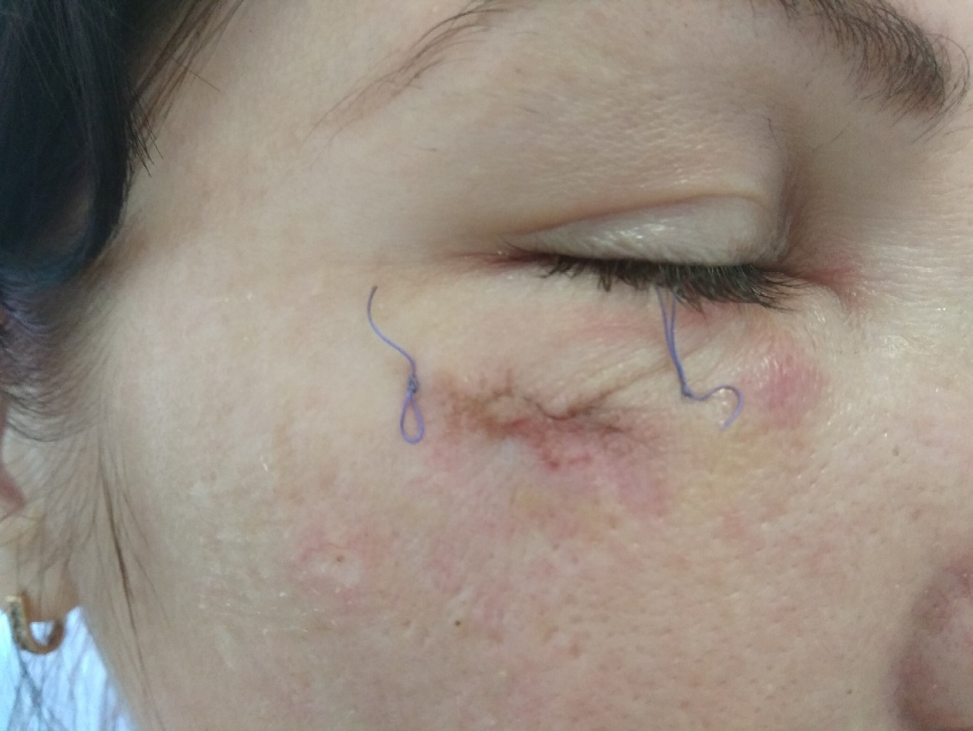

Slide 22
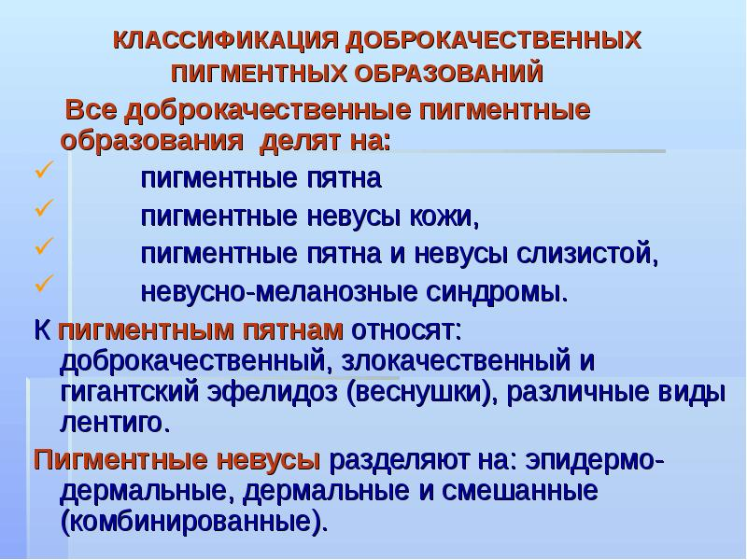

Slide 23
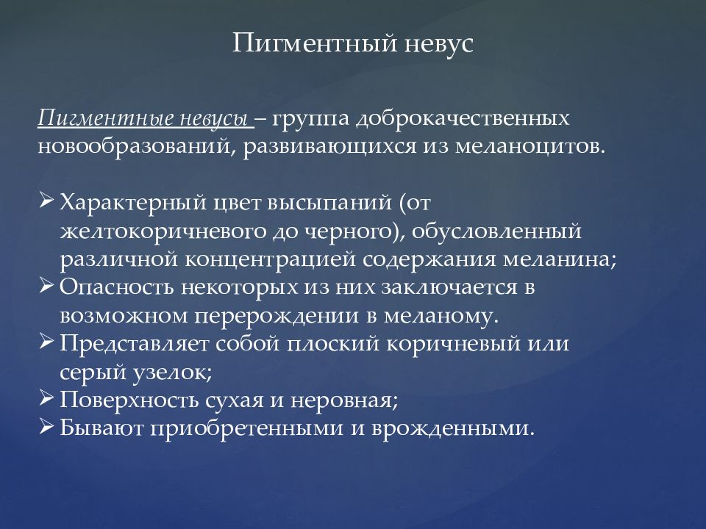

Slide 24
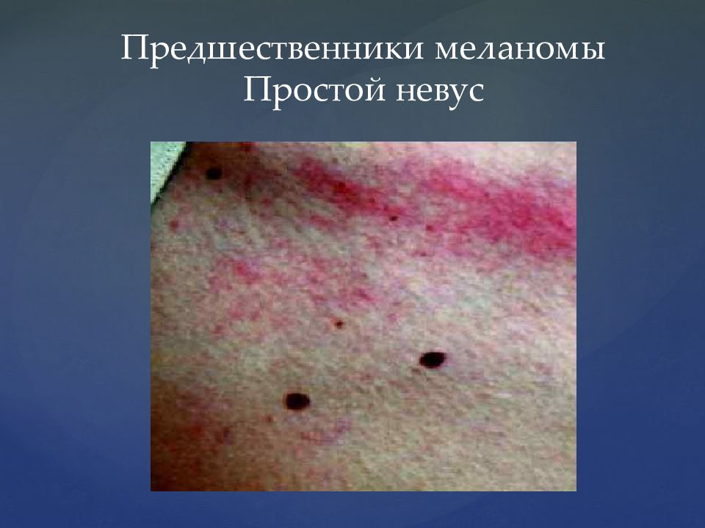

Slide 25
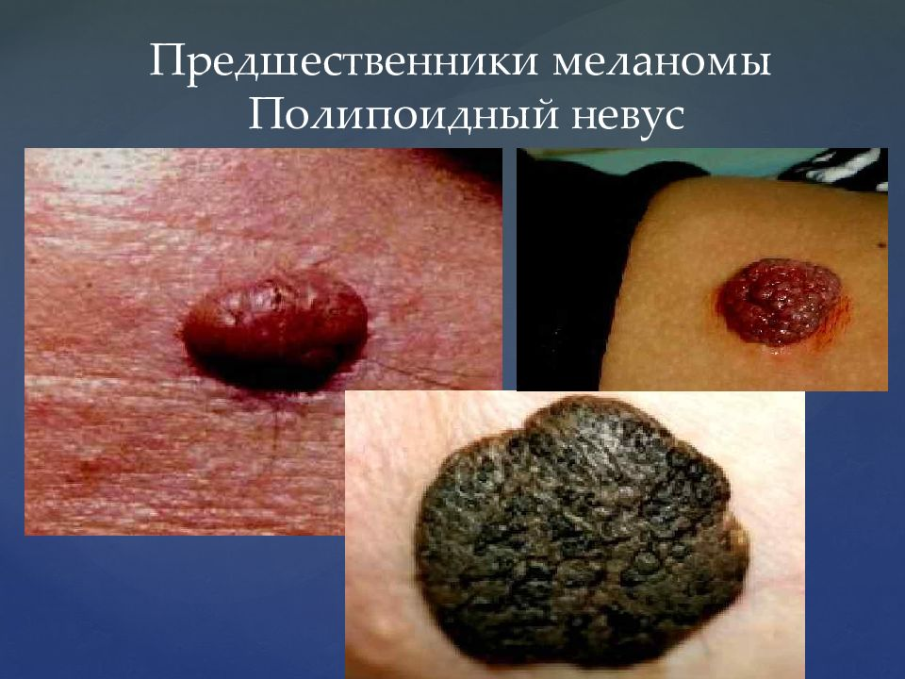

Slide 26
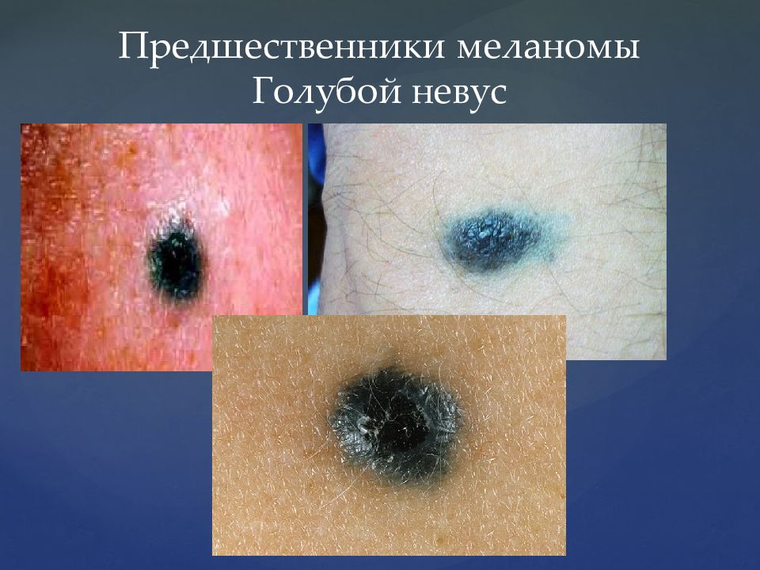

Slide 27
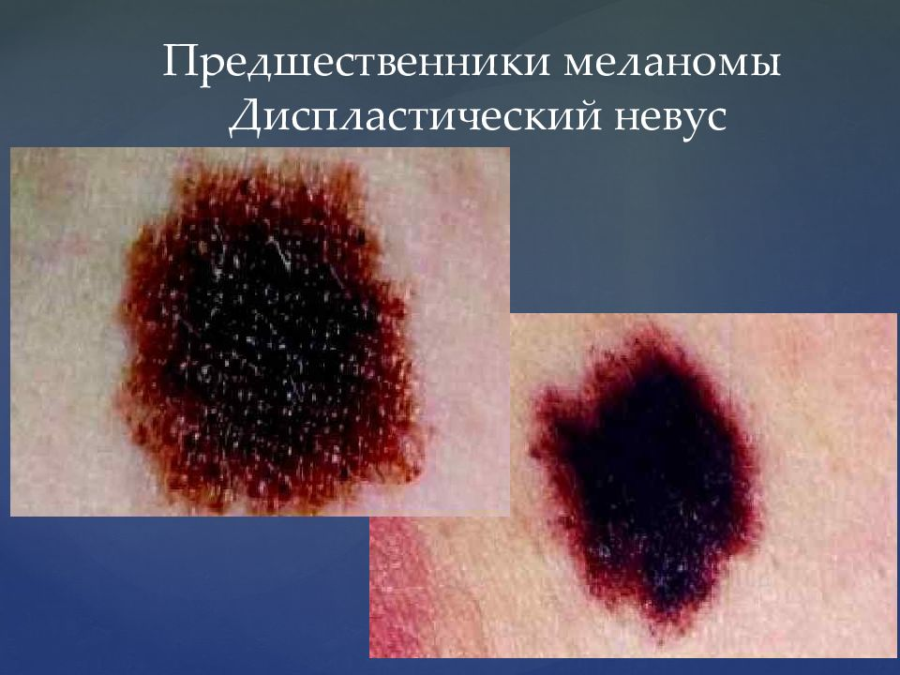

Slide 28
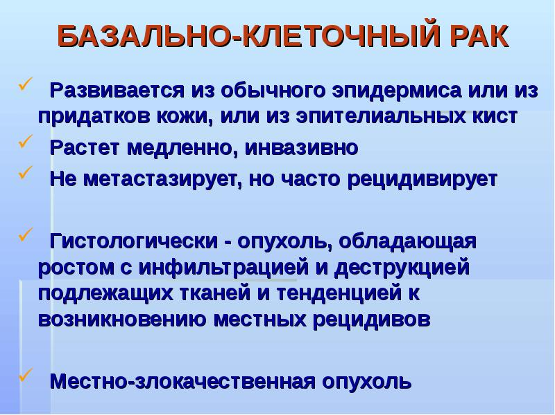

Slide 29
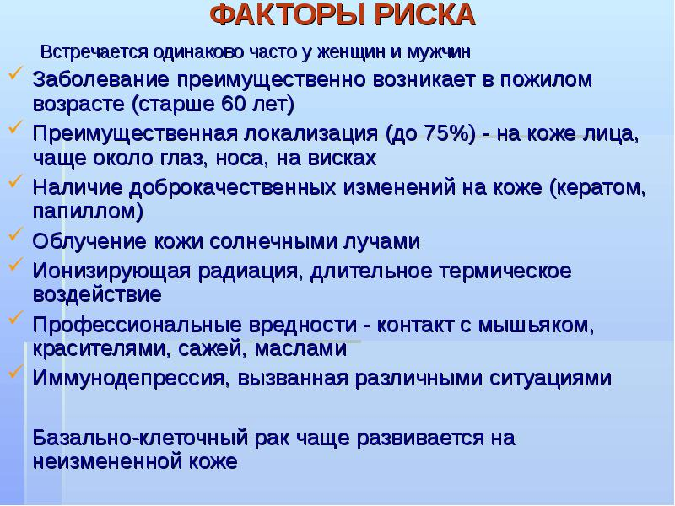

Slide 30
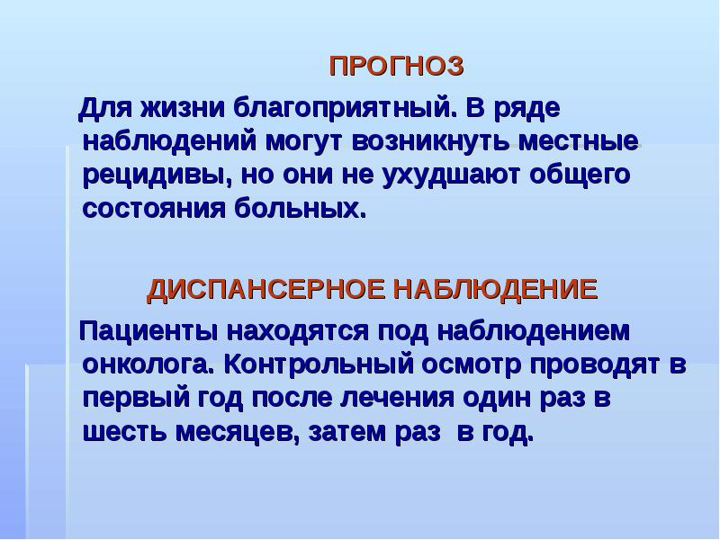

Slide 31
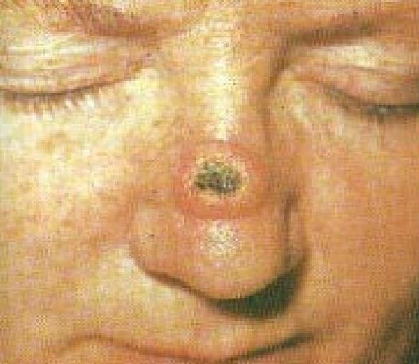
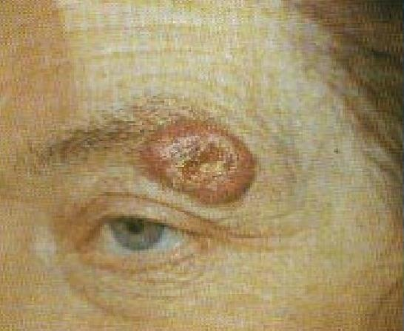
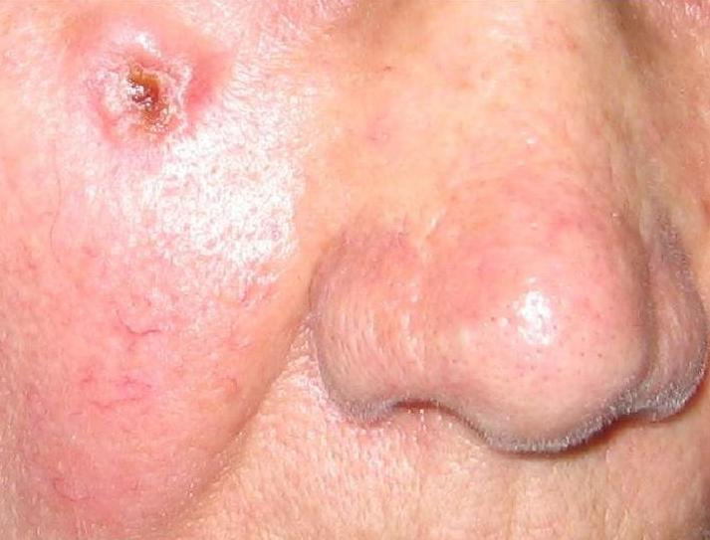

Slide 32
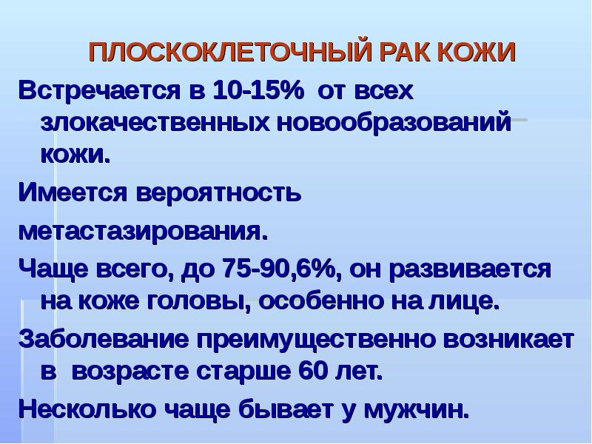

Slide 33
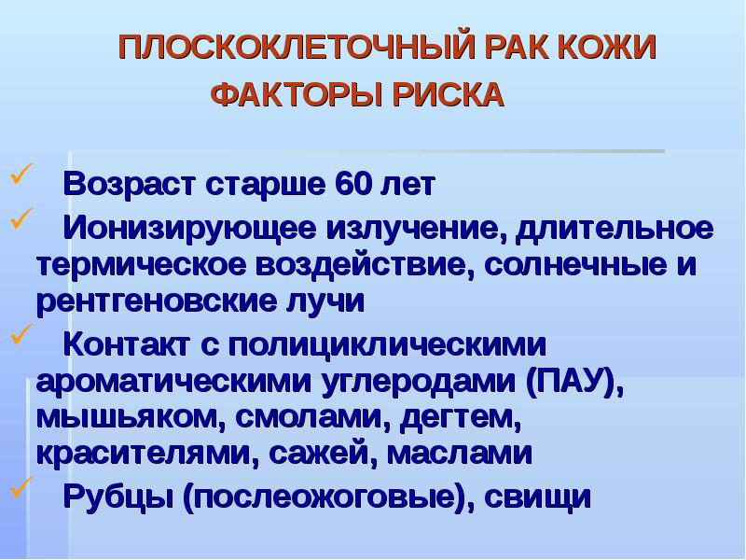

Slide 34
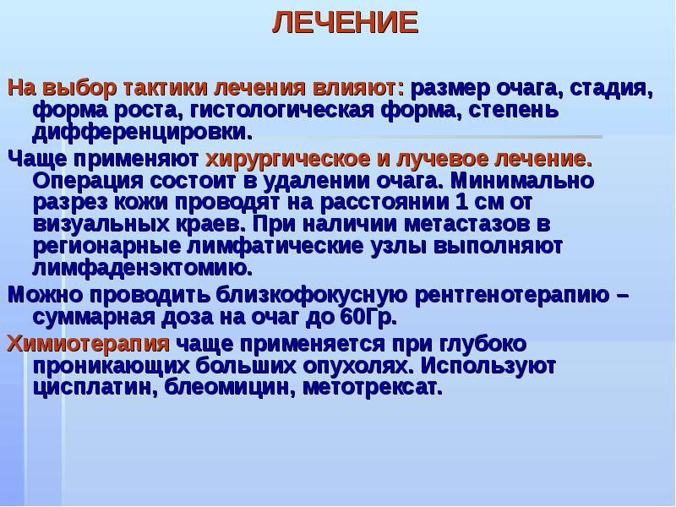

Slide 35
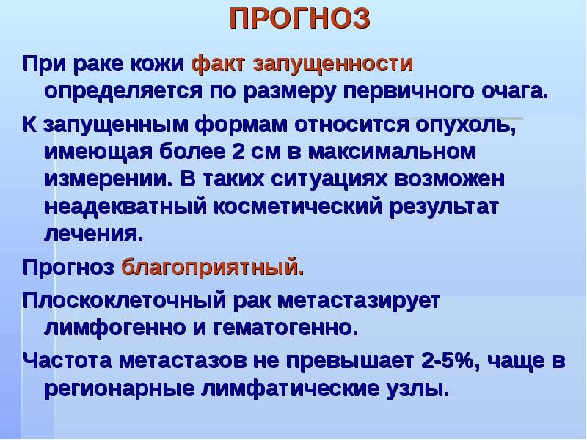

Slide 36
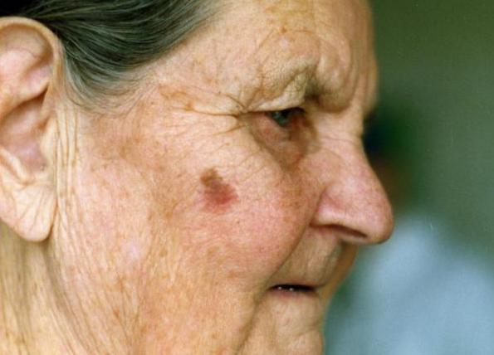

Slide 37
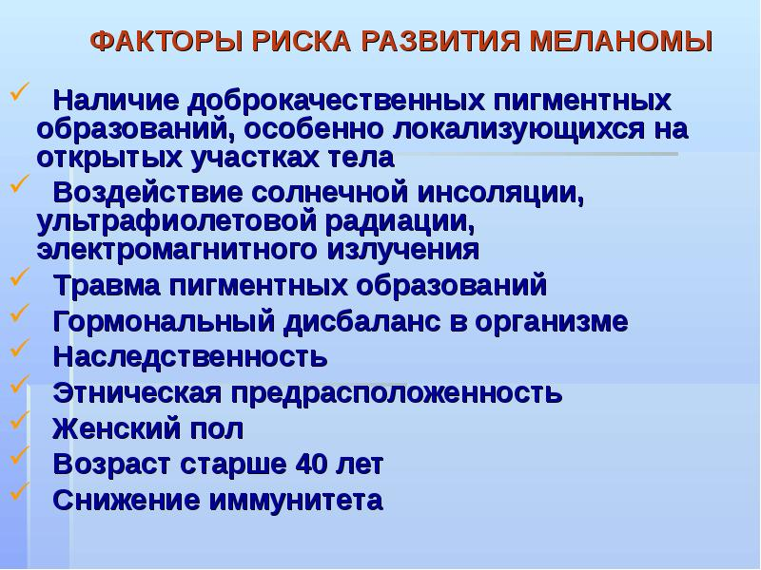

Slide 38
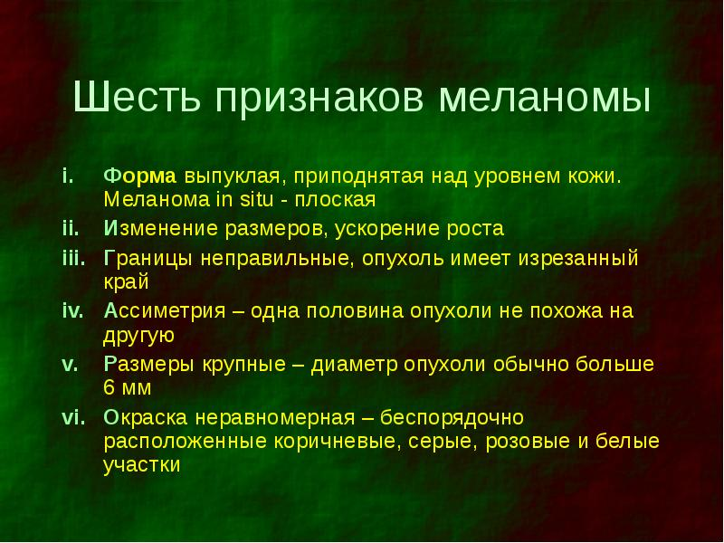

Slide 39
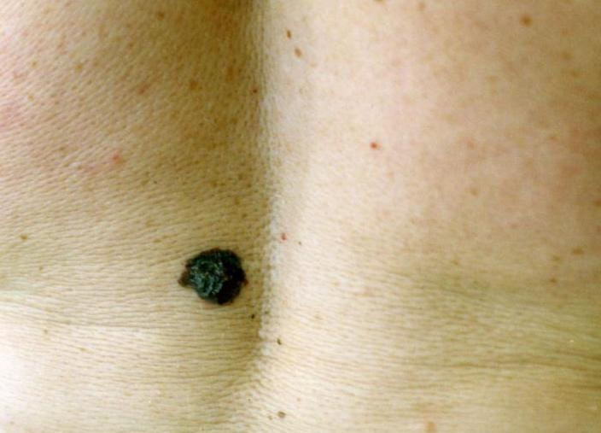
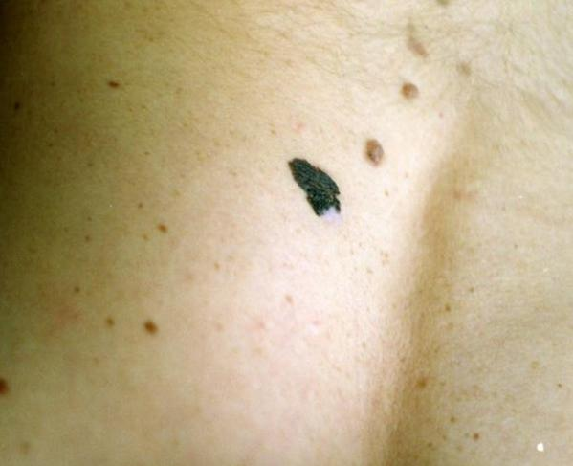

Slide 40
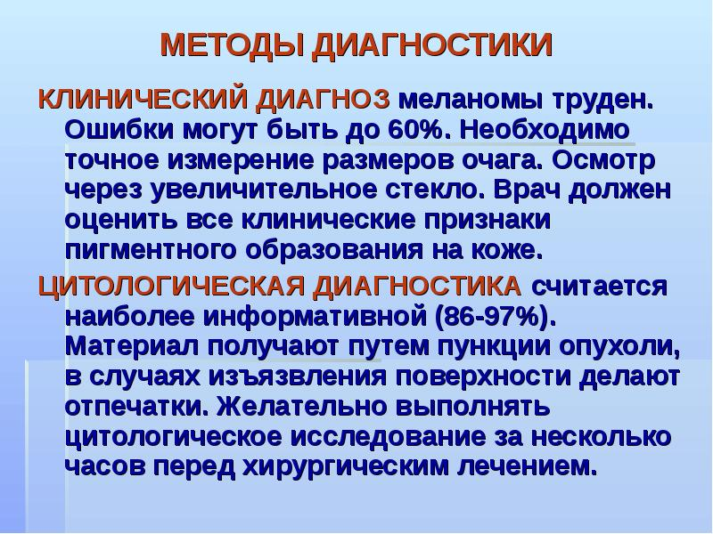

Slide 41
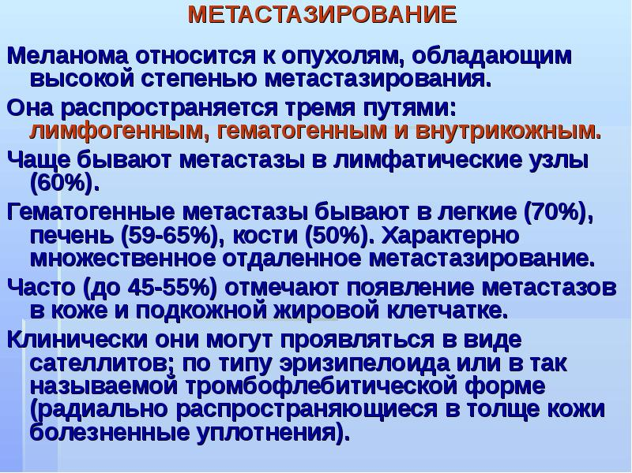

Slide 42
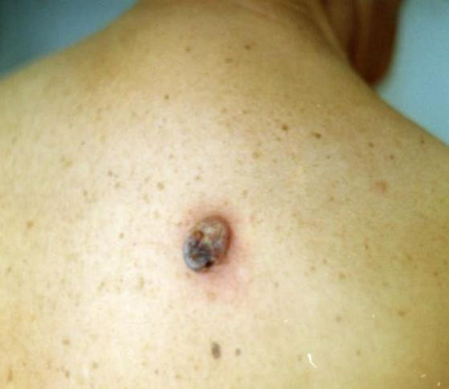


Slide 43


Slide 44


Slide 45





Slide 46


Аппарат Сургитрон

Slide 47
Метод Сургитрон представляет собой один из способов проведения радиохирургического вмешательства. Его суть заключается в надрезании мягких тканей самым щадящим образом, без применения механического острого режущего инструментария (скальпеля, ножниц и др.)
Процедура Сургитрон – это один из самых современных и уникальных методов радиологической терапии.
Кроме того, после проведения такого оперативного вмешательства у пациента отсутствуют послеоперационные осложнения, так как прибор не провоцирует нагноение и воспаление раны.

Slide 48

Основа действия Сургитрона – излучение радиоволн высокой частоты. Воздействуя на органическую ткань, пучок волн приводит в движение молекулы воды в клетке, вследствие чего они испаряются, в результате происходит надрез на нужном участке кожи или слизистой. При этом окружающие ткани, сосуды остаются неповрежденными, что в некоторых случаях позволяет избежать обильного кровотечения. После разреза радионожом, на операционной ране образуется фибриновая пленка, затем корочка, которая постепенно сходит и остается незаметный рубец.

Slide 49
Стоимость удаления кожных образований в частных клиниках
Добромед
Медси
Аксис
Детство плюс
Дали
Анестезия местная – от 500 рублей
Удаление 1 папилломы – от 380 рублей
Удаление 1 гемангиомы – от 700 рублей
Удаление 1 кератомы – от 1000 рублей
Удаление 1 пигментного невуса – от 1100 рублей
*Цены указаны для минимальных новообразований, размером до 0,5см.

Slide 50
СКП
Стационар кратковременного пребывания
Наши врачи
Соченко Ольга Владимировна –
зав.отд., врач-хирург
Толмачёва Марина Владиславовна –
врач-хирург
Филатова Александра Викторовна –
врач-онколог
НАШИ КОНТАКТЫ:
ГБУЗ «ГКБ имени М.П.Кончаловского
ДЗ Москвы»
Отделение: СКП
3 этаж, рядом с администрацией.
С понедельника по пятницу
С 10:00 до 15:00
Телефоны: 8-499-735-44-89
8-919-776-26-28

